Slide 1
网络空间安全导论课程实验介绍
Notes:
该PPT为网络空间安全导论课程-第9章DNS安全-实验介绍PPT，如果有问题可发送邮件至3220200971@bit.edu.cn

Slide 2
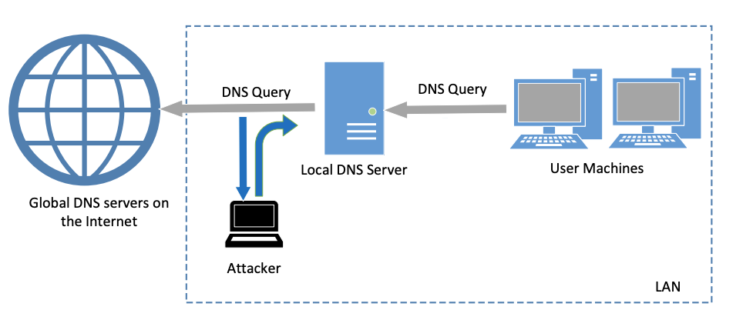
第9章DNS 安全
实现本地 DNS 缓存中毒攻击
实验原理：
通过污染DNS Cache，用虚假的IP地址信息替换Cache中主机记录的真实IP地址信息，可以改变域名和IP的映射关系，使得用户在访问某网站时被错误引导至攻击者的网站中，从而暴露隐私信息
实验目的：
了解DNS缓存中毒原理，实现DNS缓存中毒攻击
实验环境：
Ubuntu虚拟机

Slide 3
第9章DNS 安全
实现本地 DNS 缓存中毒攻击
实验思路举例：
配置虚拟机作为DNS服务器：
安装Bind 9
修改配置文件 /etc/bind/named.conf.options， 设置允许查询和转发，并关闭dnssec
重启bind9服务
配置宿主机作为攻击者：
基于python环境，使用pip安装scapy库
编写程序使用sniff监听请求包，伪造 DNS 应答包并发送

Slide 4
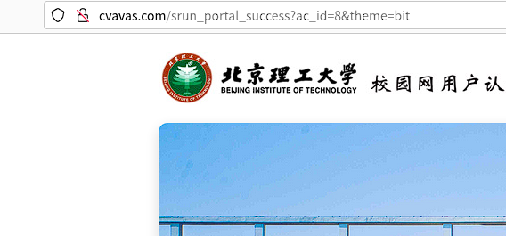
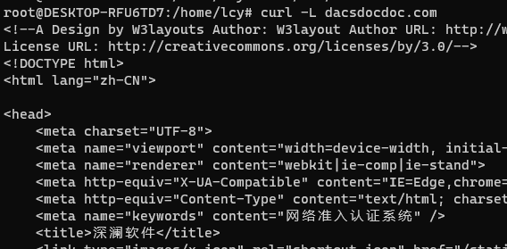
第9章DNS 安全
实现本地 DNS 缓存中毒攻击
实验思路举例：
验证是否能够攻击成功
1） 使用虚拟机访问随机域名，跳转到攻击者设置的ip地址
2） 有条件的同学，可以使用另一台虚拟机（如wsl）作为用户，配置DNS服务器地址（/etc/resolv.conf），再次访问随机域名（curl -L xxxxxxxxxx.com），会跳转到攻击者设置的ip地址。

Slide 5
网络空间安全导论课程实验介绍
Notes:
该PPT为网络空间安全导论课程-第11章公钥基础设施PKI-实验介绍PPT，如果有问题可发送邮件至3220200971@bit.edu.cn

Slide 6
第11章公钥基础设施 PKI
数字证书的使用
实验一：使用私钥访问 SSH 服务器
实验原理：
非对称加密算法生成一对密钥（公钥和私钥），其中，私钥由一方安全保管，而公钥则可对外公开，如果用其中一个密钥加密数据，只有对应密钥才可以解密，利用这一特性可以实现远程服务器对用户身份的认证。在使用私钥访问 SSH 服务器时，用户可以提前将公钥上传至服务器，当用户发起登陆请求时，用户方将利用私钥对服务器发来的随机字符串进行加密，并将密文发送回服务器；服务器收到密文后会根据用户方提供的公钥对密文进行解密，如果成功则用户身份得到验证
实验环境：
建议使用一台虚拟机充当服务器（需要安装SSH服务和Nginx服务），一台本地计算机

Slide 7
第11章公钥基础设施 PKI
数字证书的使用
实验一：使用私钥访问 SSH 服务器
实验思路举例：
生成私钥，通过OpenSSL工具生成公私钥对
上传公钥到远程服务器对应位置
开启SSH服务，通过私钥进行安全链接
关闭SSH密码登录功能，服务器只能通过私钥访问，提高安全性，并测试验证无法通过密码进行登录

Slide 8
第11章公钥基础设施 PKI
数字证书的使用
实验二：为网站添加 HTTPS
实验原理：
HTTP协议传输的数据都是明文的，且不校验通信的双方的身份，所以为了安全起见可以采用HTTPS协议进行通信，它是由SSL+HTTP协议构建的可进行加密传输、身份认证的网络协议。数字证书是HTTPS实现安全传输的基础，它由权威的CA机构颁发。HTTPS通信流程大致如下：
1) 服务器从可信CA机构申请证书，本实验可采用自签名生成证书
2) 客户端请求服务器建立连接
3) 服务器发送网站证书（证书中包含公钥）给客户端
4) 客户端验证服务器数字证书，验证通过则协商建立通信

Slide 9
第11章公钥基础设施 PKI
数字证书的使用
实验二：为网站添加 HTTPS
实验思路举例：
在虚拟机安装并配置Nginx
自己生成公私钥对为网站安装证书，添加HTTPS 协议
通过网络分析器分别对HTTP 协议会话和HTTPS 会话进行解析，观察通信内容的区别

Slide 10
网络空间安全导论课程实验介绍
Notes:
该PPT为网络空间安全导论课程-第13章应用安全-实验介绍PPT，如果有问题可发送邮件至3220200971@bit.edu.cn

Slide 11
第13章应用安全
实现本地 Web 攻击
实验原理：
大多数 Web 应用程序攻击都是来源于XSS、CSRF 和 SQL 注入攻击，这些攻击通常指的是通过利用网页开发时留下的漏洞，通过巧妙的方法注入恶意指令代码到网页，使用户加载并执行攻击者恶意制造的网页程序，其中CSRF存在是指攻击者构建的恶意网站被用户访问后，返回一些攻击性代码，并发出一个请求要求访问第三方站点，从而盗用用户身份，如用户名义发送邮件、虚拟货币转账等
实验目的：
实现本地Web攻击和防御
实验环境：
支持 Python 3的编程环境

Slide 12
第13章应用安全
实现本地 Web 攻击
实验思路举例：
安装Flask框架并启动提供的源代码，开发一个简单的网页
访问网页并实现XSS反射型与持久型攻击
使用防御方法，防范XSS攻击
【选做】增加一个登录功能，设计有 SQL 注入隐患的代码，进行攻击，并且展示如何进行防范
【选做】设计一个 CSRF 攻击范例，并且演示如何防御

Slide 13
网络空间安全导论课程实验介绍
Notes:
该PPT为网络空间安全导论课程-第14章人工智能算法安全-实验介绍PPT，如果有问题可发送邮件至3220200971@bit.edu.cn

Slide 14
第14章人工智能算法安全
后门攻击的实现
实验原理：
面向人工智能算法的后门攻击，是指在不改变原有人工智能算法所依赖的深度学习模型结构的条件下，通过向训练数据中增加特定模式的噪音，并按照一定的规则修改训练数据的标签，达到人工智能技术在没有遇到特定模式的噪音时能够正常工作，而一旦遇到包含了特定模式的噪音的数据就会输出与预定规则相匹配的错误行为
实验目的：
参考所给论文和代码，实现后门攻击
实验环境：
支持 Pytorch深度学习框架、支持 Python 3.5或更高版本的编程环境

Slide 15
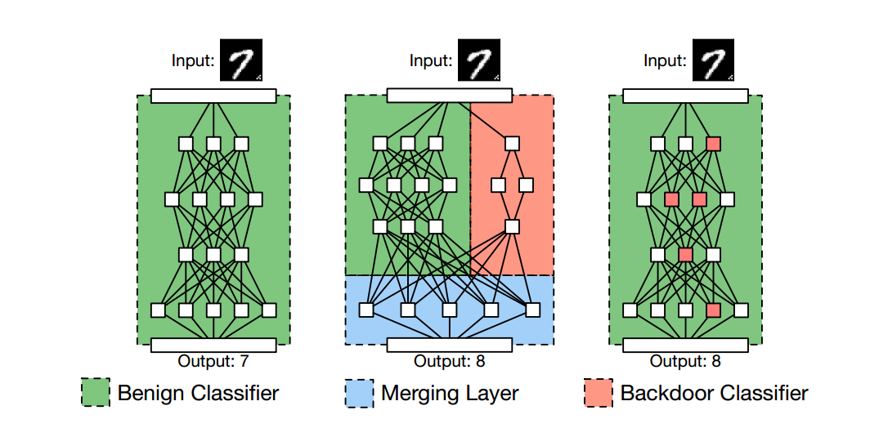
第14章人工智能算法安全
后门攻击的实现
参考论文：BadNets: Identifying Vulnerabilities in the Machine Learning Model Supply Chain
参考代码：https://github.com/GeorgeTzannetos/badnets（也可参考其他实现版本）
实验思路举例：
实现MNIST数据集上的后门攻击方案：如右图所示，给部分图片添加Trigger，指定标签后参与训练
在实验过程中，尝试不同比例的后门攻击样本来干扰模型训练。根据实验结果，分析总结后门攻击之所以能够成功的本质

Slide 16
网络空间安全导论课程实验介绍
Notes:
该PPT为网络空间安全导论课程-第14章人工智能算法安全-实验介绍PPT，如果有问题可发送邮件至3220200971@bit.edu.cn

Slide 17
第14章人工智能算法安全
后门攻击的防御
实验原理：
面向后门攻击的防御，指的是利用数据的独特属性或者精心设计的防御机制，来降低后门攻击的成功率。为了防御后门攻击，本实验可以主动地识别输入数据中是否包含用于后门攻击的触发器（也就是特定模式的噪音），或者通过数据的其他特性来削弱甚至抵消后门攻击的性能。
实验目的：
在已实现后门攻击的基础之上，参考所给论文，实现后门攻击的防御。
实验环境：
支持 Pytorch深度学习框架、支持 Python 3.5或更高版本的编程环境

Slide 18
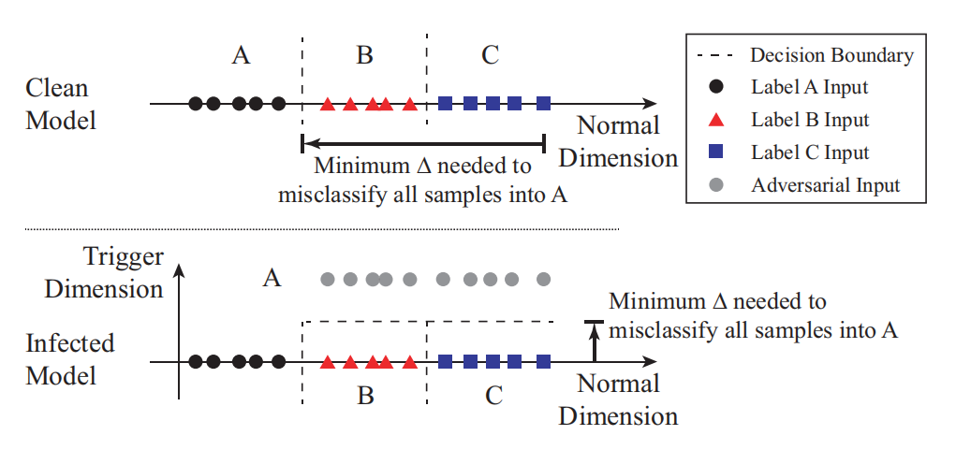
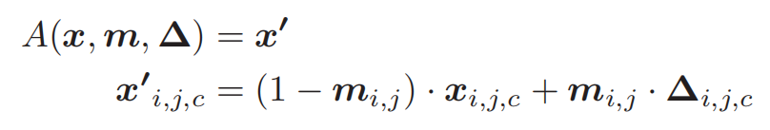
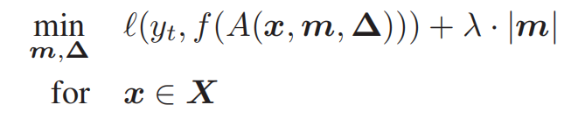
第14章人工智能算法安全
后门攻击的防御
参考论文：Neural Cleanse: Identifying and Mitigating Backdoor Attacks in Neural Networks
参考代码：https://github.com/bolunwang/backdoor
实验思路：
训练一个能将后门数据识别为单一指定标签的后门攻击模型
在步骤1模型上，针对每个类别生成一个反向触发器，根据各触发器L1范数大小，基于MAD技术，判断该模型确被后门所污染
触发器构造
触发器生成优化函数
Notes:
后门攻击参考实现连接：
https://github.com/verazuo/badnets-pytorch
https://github.com/GeorgeTzannetos/badnets等
其他后门攻击防御参考实现连接：
https://github.com/tonggege001/MyNeuralCleanse
（仅供参考，可寻找其他实现）

Slide 19
第14章人工智能算法安全
后门攻击的防御
实验思路：
3. 获得后门模型的反向触发器后，从下列三种方法中任选一种，实现后门攻击的防御
识别过滤后门输入
建立神经元激活过滤器。激活值定义为第二层到最后一层中激活值排名前1%的神经元的平均激活值。过滤器将后门输入识别为那些激活值高于一定阈值的输入，模型将不对这些输入进行预测。
后门削弱——剪枝
关注神经网络各个中间层神经元的激活值，并修剪一定比例的神经元（优先考虑修改在干净输入和后门输入之间激活差距最大的神经元）。即在推理过程中将这些神经元的输出值设置为0，当修剪后的模型不再响应反向触发时，停止剪枝。

Slide 20
第14章人工智能算法安全
后门攻击的防御
实验思路：
3. 获得后门模型的反向触发器后，从下列三种方法中任选一种，实现后门攻击的防御
后门削弱——Unlearning
对后门模型进行重新训练，使得模型遗忘原来的后门。使用步骤2中获得的反向触发器，将其与正常训练数据结合，且数据对应原本的标签。利用构造的新训练集对模型再次进行训练，使得受到后门攻击的模型可以识别后门输入的正确标签。
实验预期：
在防御之后，模型被攻击成功的概率将会明显下降，但是模型对良性样本预测的准确率也会略有下降。
Notes:
与神经元修剪相比，unlearning使得模型通过训练来决定哪些权重（而非神经元）应该进行更新。

